Slide 1
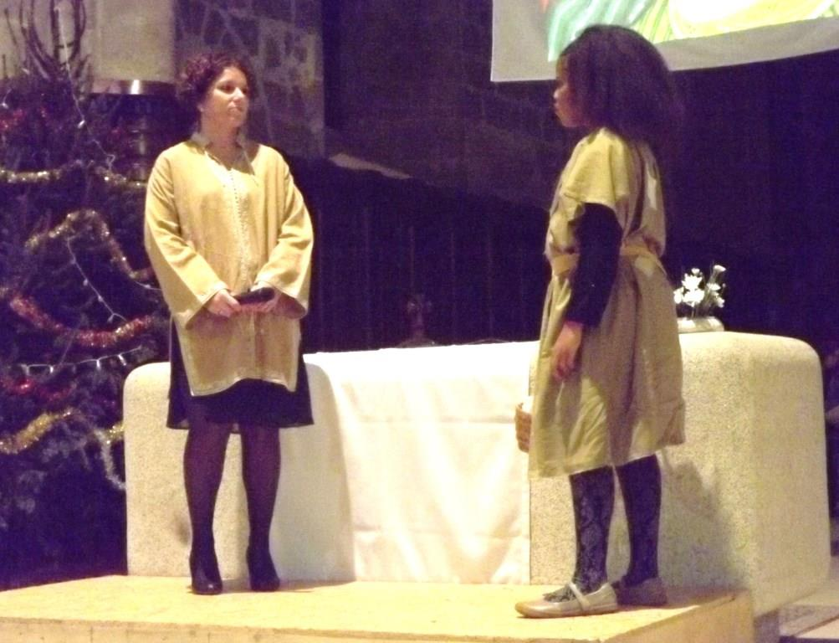
- Maman, tu crois qu’il y a des gens qui pensent à nous !
- Ma petite, je ne sais pas, mais toutes les deux, on est bien ensemble !

Slide 2
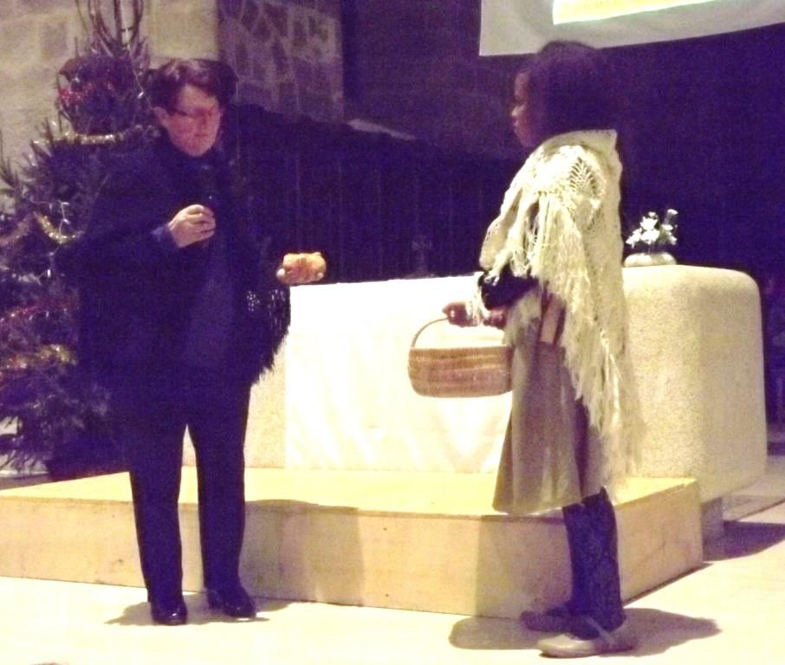
- S’il te plaît petite fille, donne-moi quelque chose à manger, j’ai si faim.

Slide 3
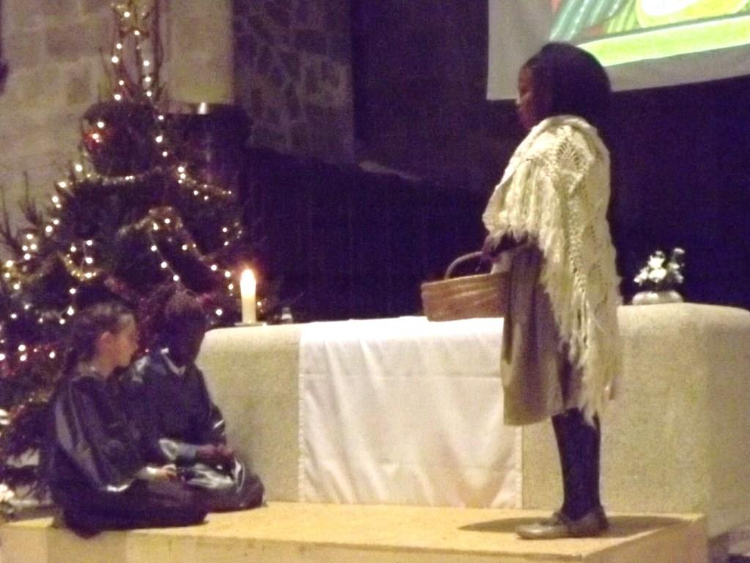
« N’ayez pas peur, petits ! Je ne vous ferai pas de mal.
Mais pourquoi pleurez-vous ? - Nous… nous… nous sommes perdus,

Slide 4
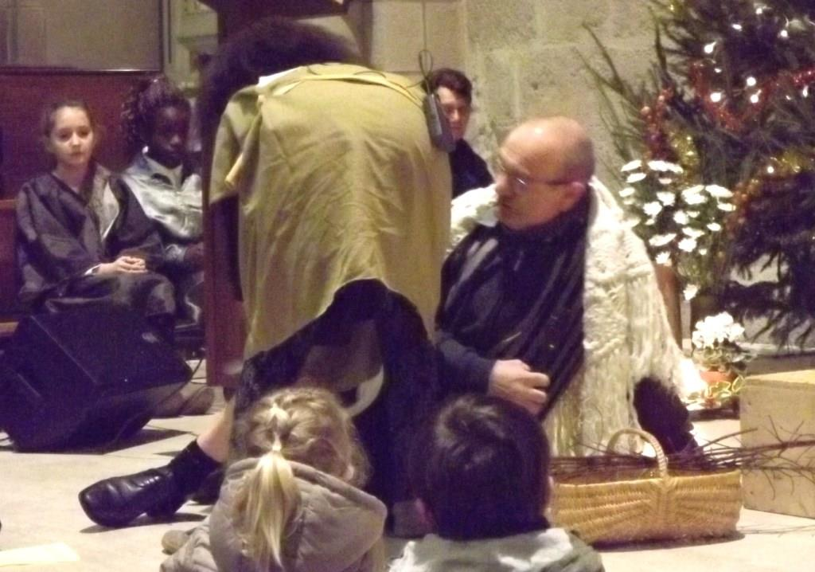
« Mais que faites-vous là, par terre, à cette heure-ci ? - Ah petite ! Il y a longtemps que je suis étendu ici…
J’étais venu chercher du bois pour allumer le feu.
Mais je suis tombé et je n’arrive pas à me relever … - Attendez, je vais vous soigner ! »

Slide 5
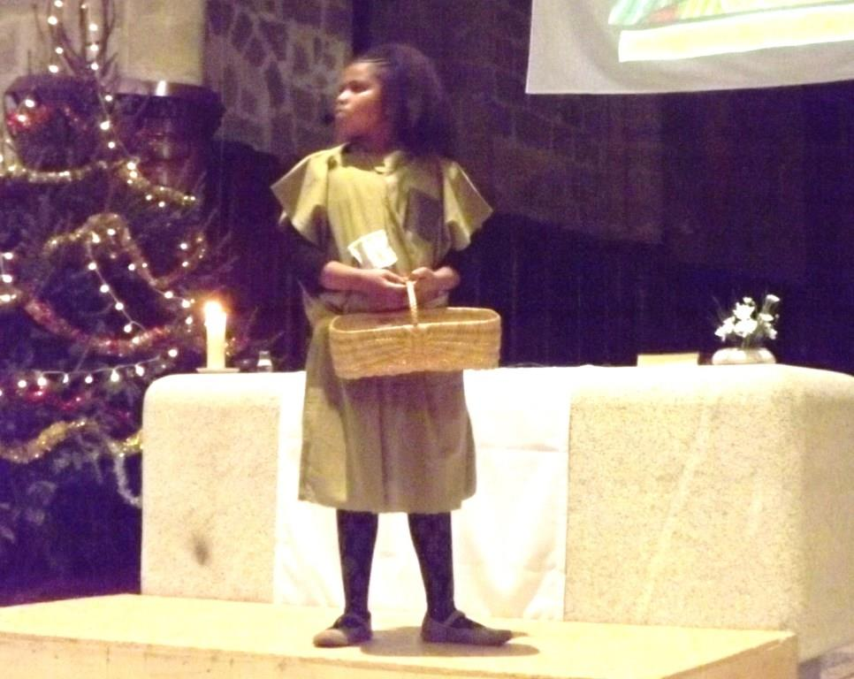
« Toi qui n’avais rien,
tu as tout partagé.
Toi qui te sentais abandonnée, tu as soulagé les autres…
Suis maintenant le chemin des étoiles et garde confiance ! »

Slide 6
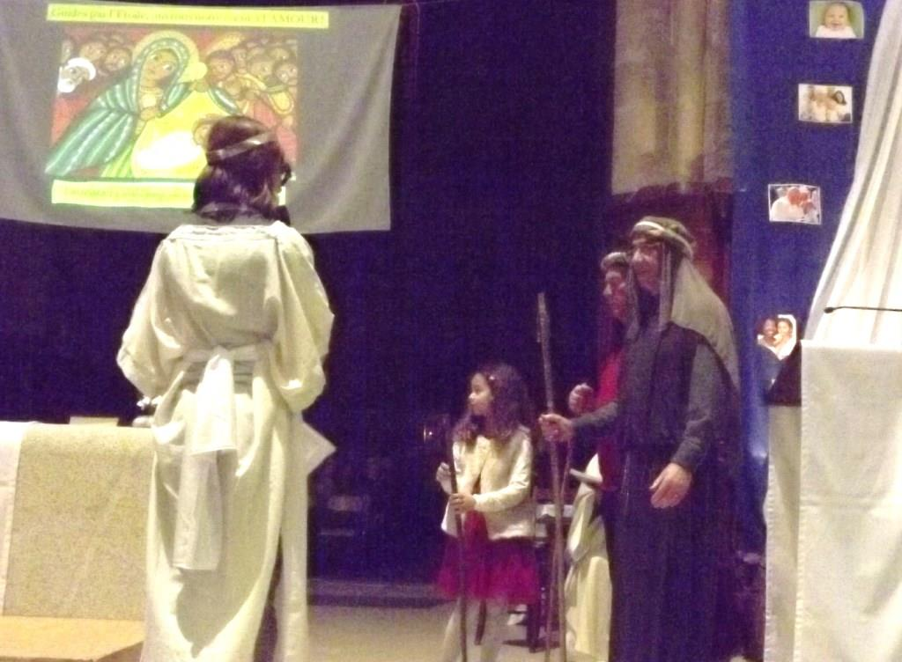
"N’ayez pas peur ! C’est une bonne nouvelle que je viens vous annoncer,
une grande joie pour tout le peuple : aujourd’hui, un Sauveur est né pour vous, c’est lui le Messie que vous attendez.

Slide 7
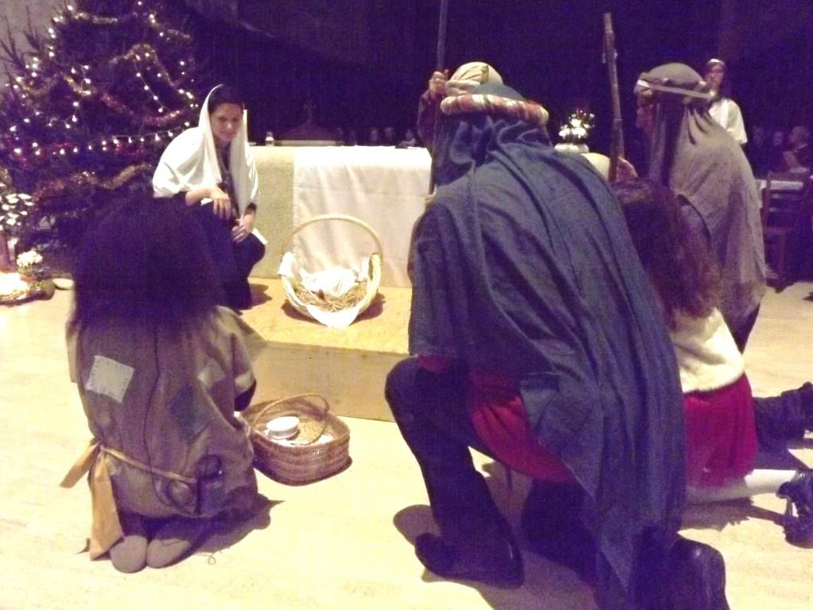
Allez le voir ! Vous le reconnaîtrez à ce signe :
le nouveau-né est couché dans une mangeoire".

